Slide 1
Поняття про анімацію. Види анімації.
НУШ
Тема 4. Об'єкти мультимедіа
7 клас
Розробив вчитель
інформатики Попівської гімназії
Лисенко Євгеній Володимирович

Slide 2
Мета уроку
.
Ознайомитись з поняттям анімації.
Розглянути різні види анімації та їхні особливості.
Розвинути вміння аналізувати та створювати прості анімаційні проекти.

Slide 3
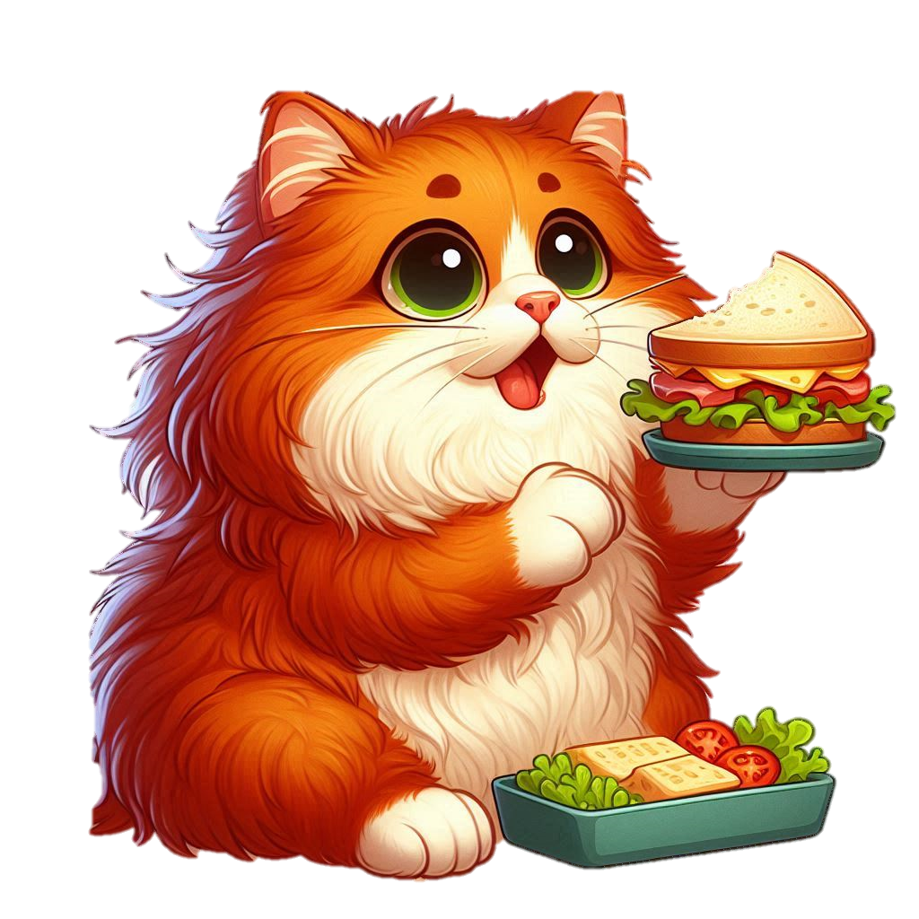
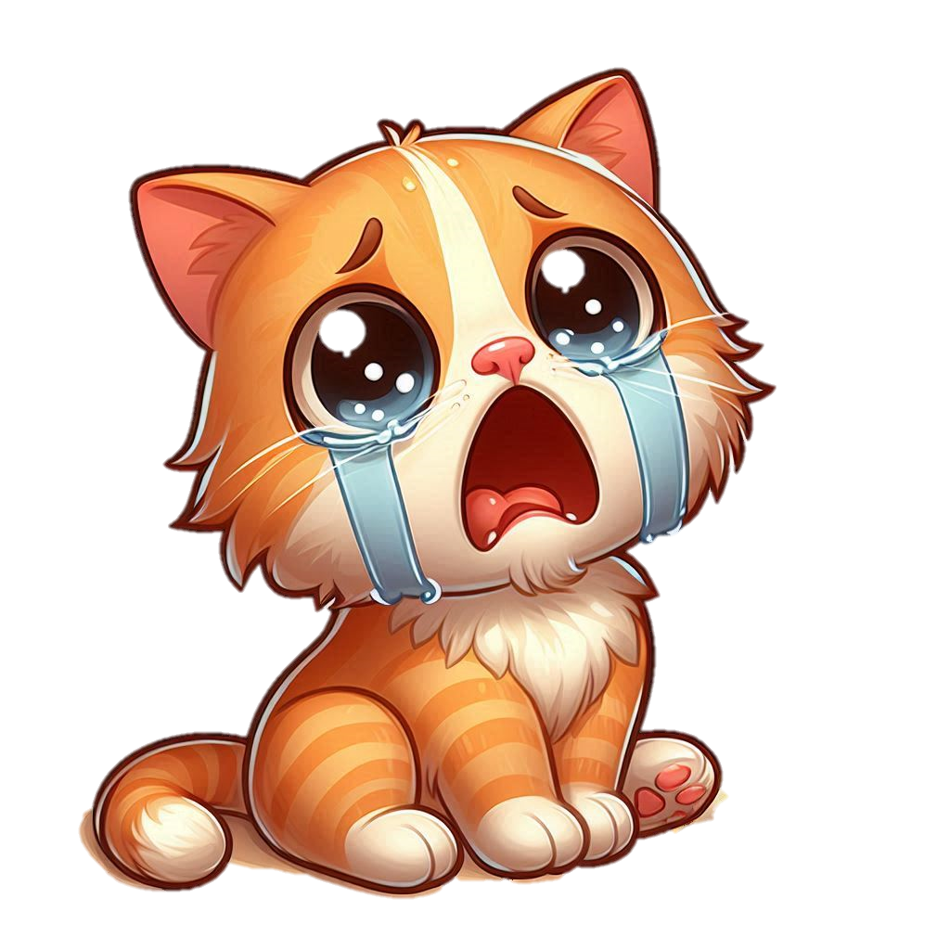
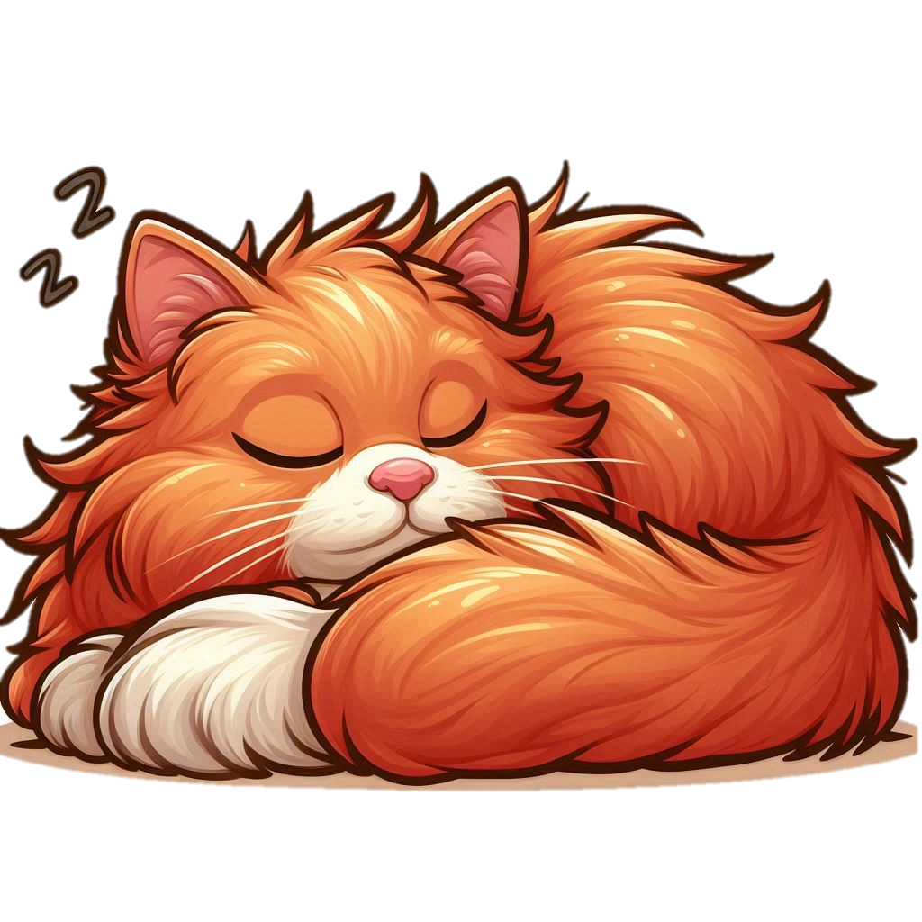
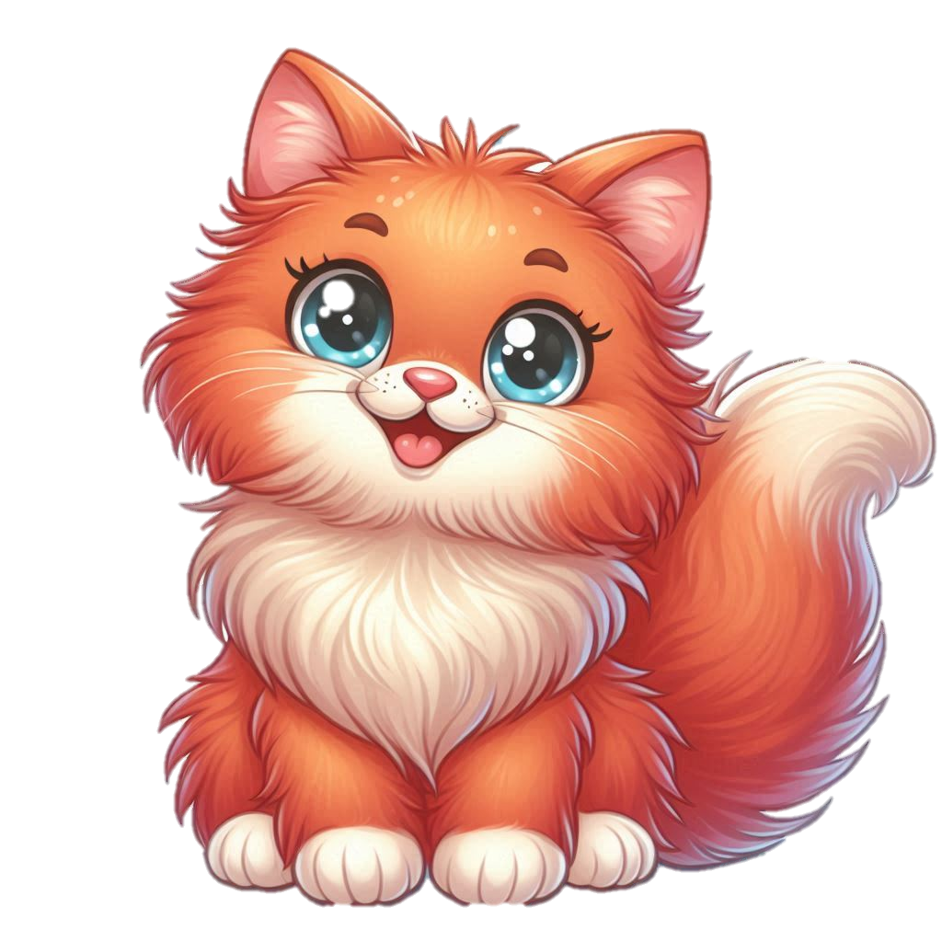
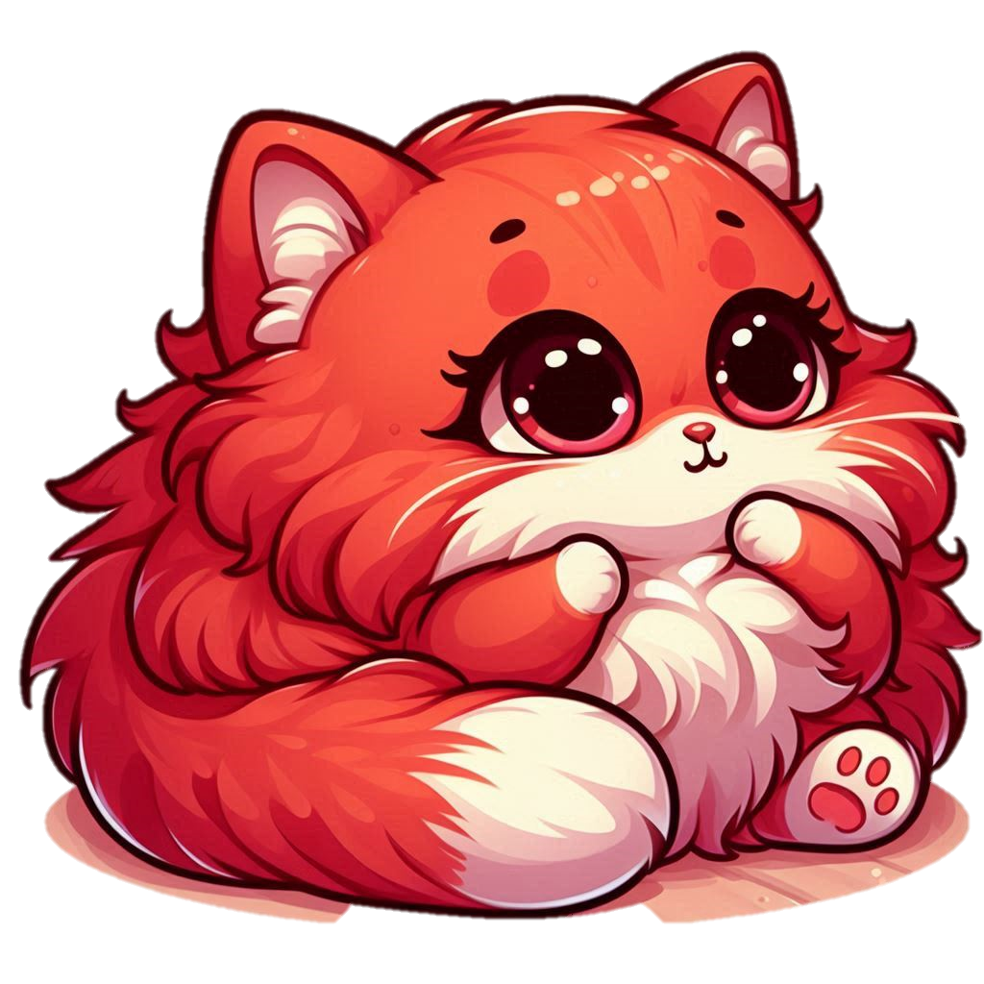
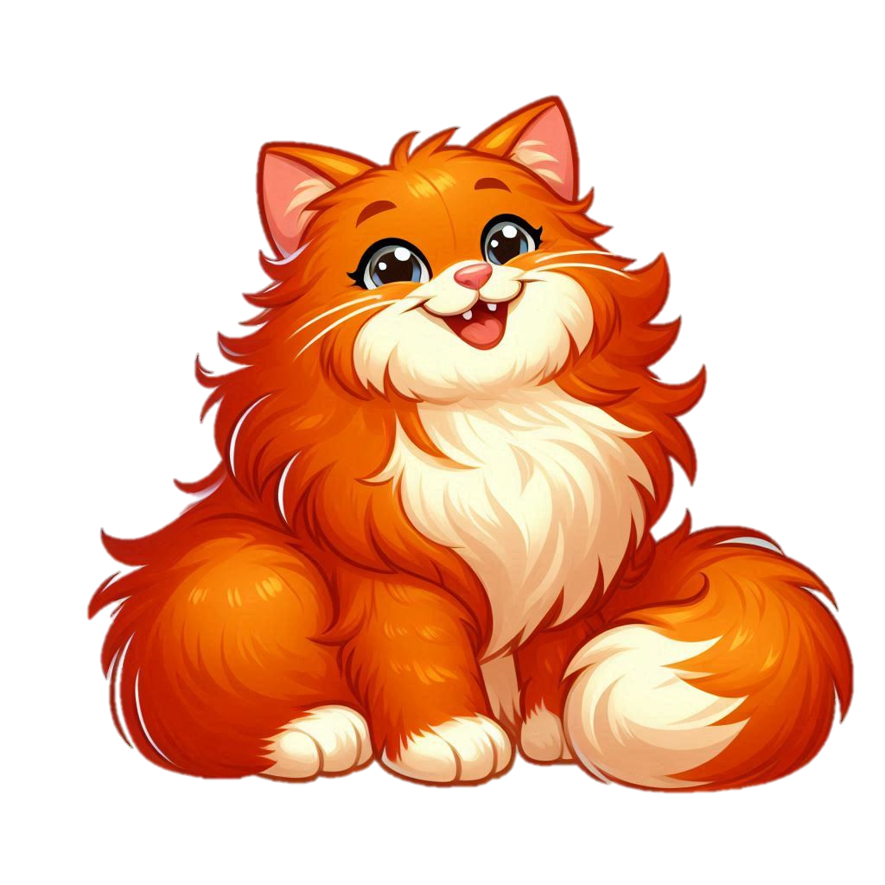
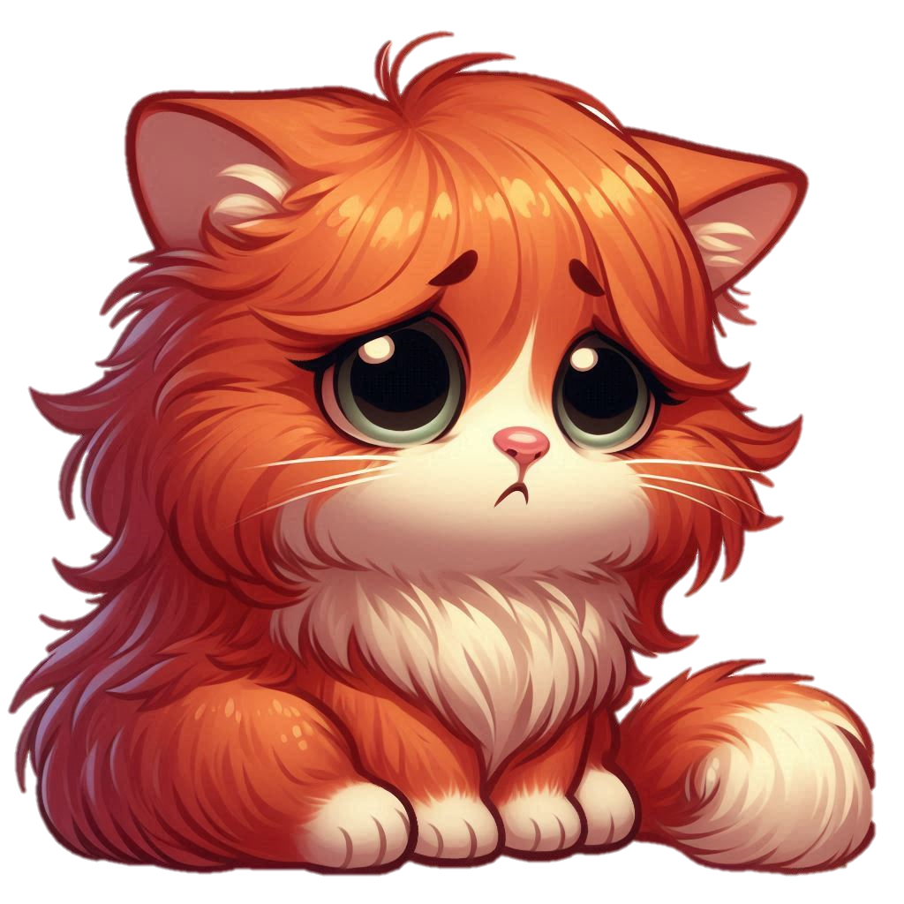
Емоційне налаштування на урок Який котик ти сьогодні?
Голодний
Заплаканий
Сонний
Захоплений
Налаштований на роботу
Щасливий
Сумний

Slide 4
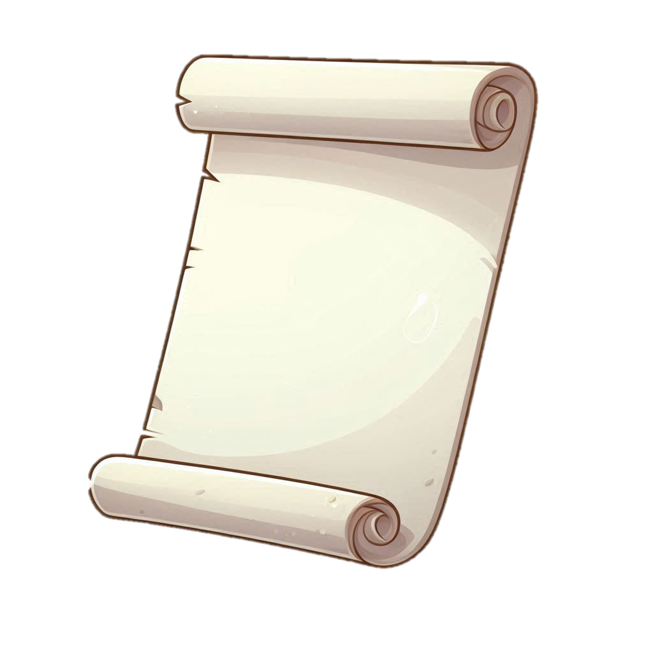
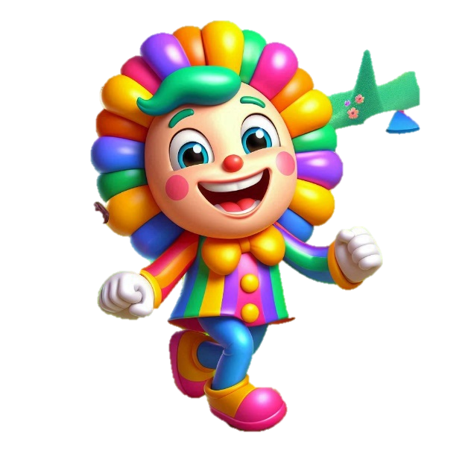
Фронтальне опитування
Сьогодні
- Розгляньте уривки мультфільмів?
Яка між ними різниця?
Які технлогії використано для їх створення?
Мульт №1
Мульт №2

Slide 5
Анімація
Сьогодні
Анімація – це створення ілюзії руху шляхом послідовного показу окремих статичних кадрів.

Slide 6
Види анімації
Сьогодні
Види анімації:
Традиційна анімація (мальована)
Комп'ютерна анімація (2D та 3D)
Лялькова анімація (stop motion)
Піксельна анімація (pixel art)
Піщана анімація
Пластилінова анімація

Slide 7
Традиційна анімація
Сьогодні
Цей вид анімації створюється шляхом малювання кожного кадру вручну. Класичні мультфільми Disney, такі як "Білосніжка та сім гномів" і "Король Лев", є яскравими прикладами ручної анімації.
Процес вимагає великої кількості малюнків, які згодом з'єднуються в одне ціле, створюючи ілюзію руху.

Slide 8
Комп’ютерна анімація
Сьогодні
2D анімація: Виконується за допомогою комп'ютерних програм, де зображення малюються або розфарбовуються на двовимірній площині. Прикладом може бути серіал "Сімпсони".
3D анімація: Створюється за допомогою тривимірних моделей, які анімуються на комп'ютері. Відомими прикладами є "Історія іграшок" і "Холодне серце".

Slide 9
Лялькова анімація
Сьогодні
Включає використання фізичних ляльок або фігурок, які поступово змінюють своє положення кадр за кадром. Один з найвідоміших прикладів – "Кошмар перед Різдвом" Тіма Бертона.
Цей вид анімації вимагає значної ручної роботи та точності.

Slide 10
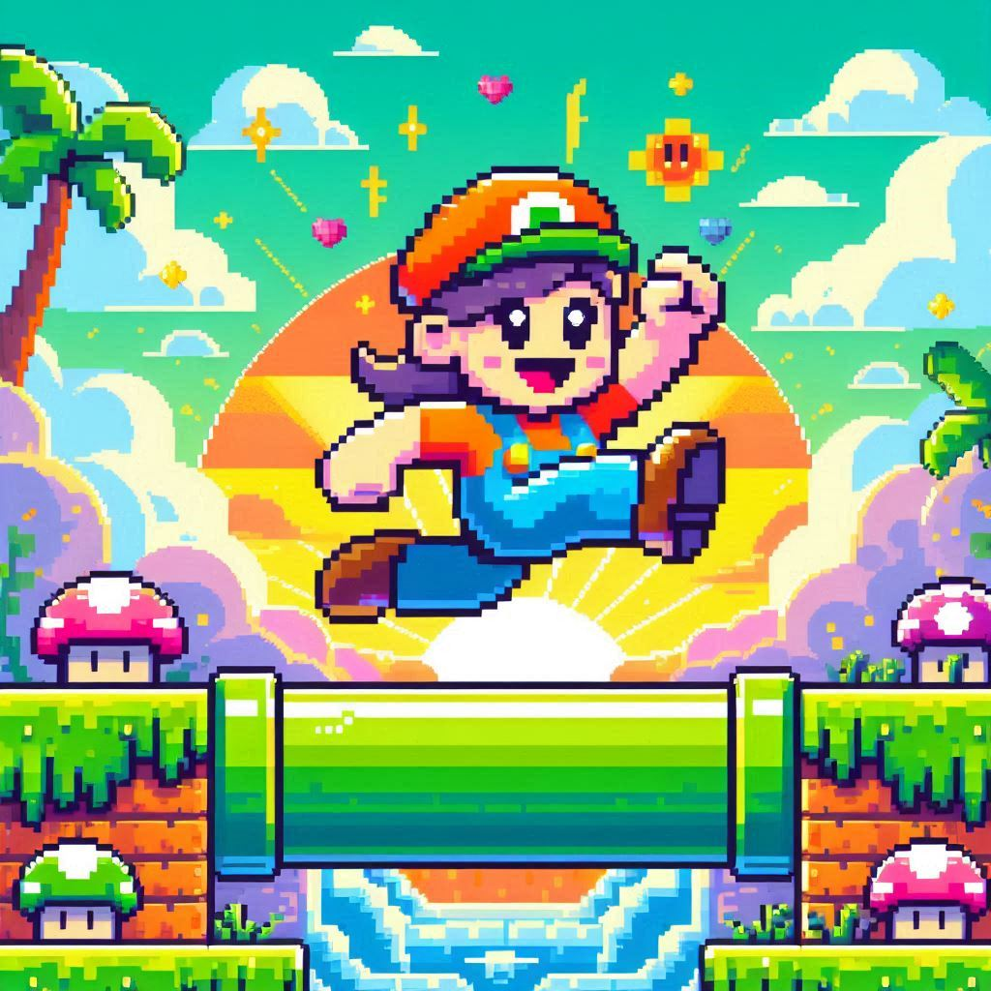
Піксельна анімація
Сьогодні
Ця анімація створюється за допомогою малих пікселів, які формують зображення. Часто використовується в комп'ютерних іграх в стилі ретро. Прикладом може бути гра "Super Mario Bros."
Створення піксельної анімації потребує уваги до деталей та терплячості, адже кожен піксель має своє значення.

Slide 11
Піщана анімація
Сьогодні
Піщана анімація (англ. sand animation – піщана анімація; powder animation – порошкова анімація) використовується не тільки для створення анімаційних фільмів, але й для показу анімації «у реальному часі», наприклад як ілюстрація до розповіді про якісь події, об’єкти. Для цієї анімації використовується дрібний сипучий матеріал – частіше за все просіяний пісок. З використанням відео- чи веб-камери зображення, що утворюється на склі, проектується на екран.

Slide 12
Пластилінова анімація
Сьогодні
У пластиліновій анімації всі об’єкти: персонажі, декорації – виготовляються з пластиліну. Анімація досягається шляхом послідовного змінення форми та положення пластилінових об’єктів. Як і в ляльковій анімації, кожне змінення фіксується камерою.

Slide 13
Техніка безпеки
Сьогодні

Slide 14
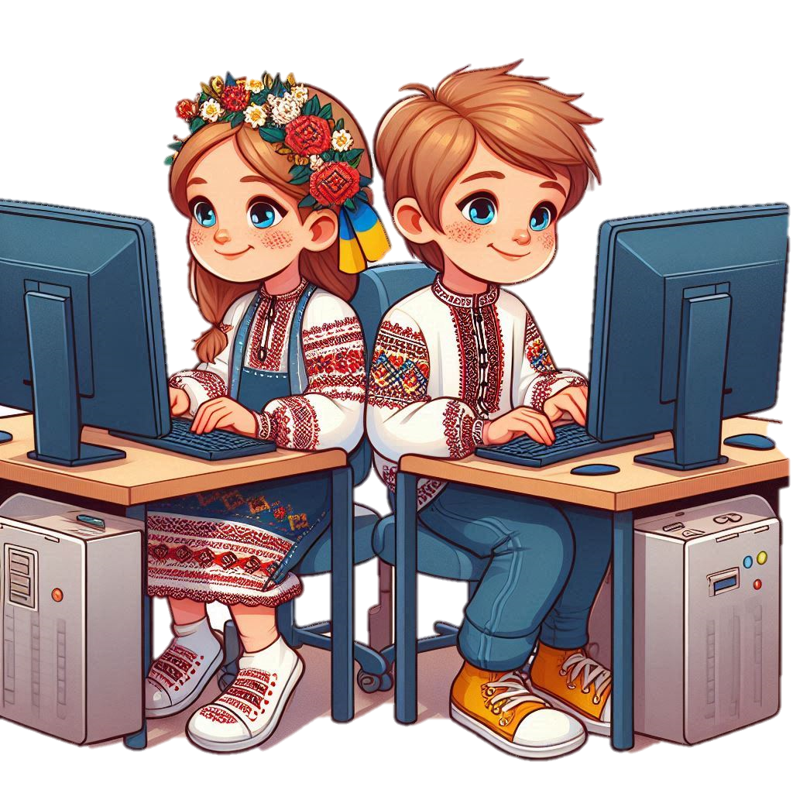
Інтерактивні вправи
Сьогодні
Вправа 1
Вправа 2

Slide 15
Приклади анімації
Сьогодні
Приклад 1
Приклад 2
Приклад 3

Slide 16
Гімнастика для очей
Сьогодні

Slide 17
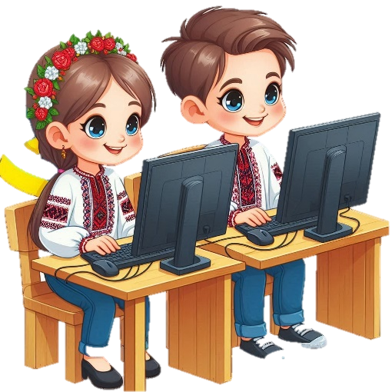
Практичне завдання
Сьогодні
Завдання 1
Створіть карту знань «Види анімацій» за допомогою AI Генератор Карти Розуму

Slide 18
Практичне завдання
Сьогодні
Завдання 2
Знайдіть в Інтернеті відеоматеріали про послідовність створення анімації з використанням технології запису руху Motion capture. Створіть презентацію про цей вид комп’ютерної анімації та включіть до неї фрагменти знайдених відео з дотриманням авторських прав.

Slide 19
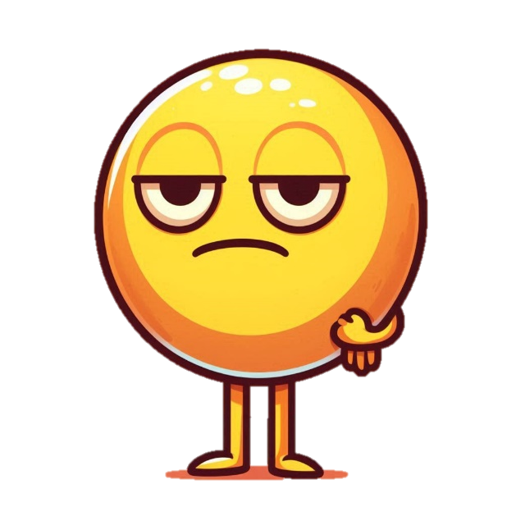
Рефлексія
Сьогодні
Це просто крінж
Найкращий урок у світі
Урок пройшов на «ура»
Хочу спати
Я просто в захваті!
Не зрозумів ні слова
Могло бути і краще

Slide 20
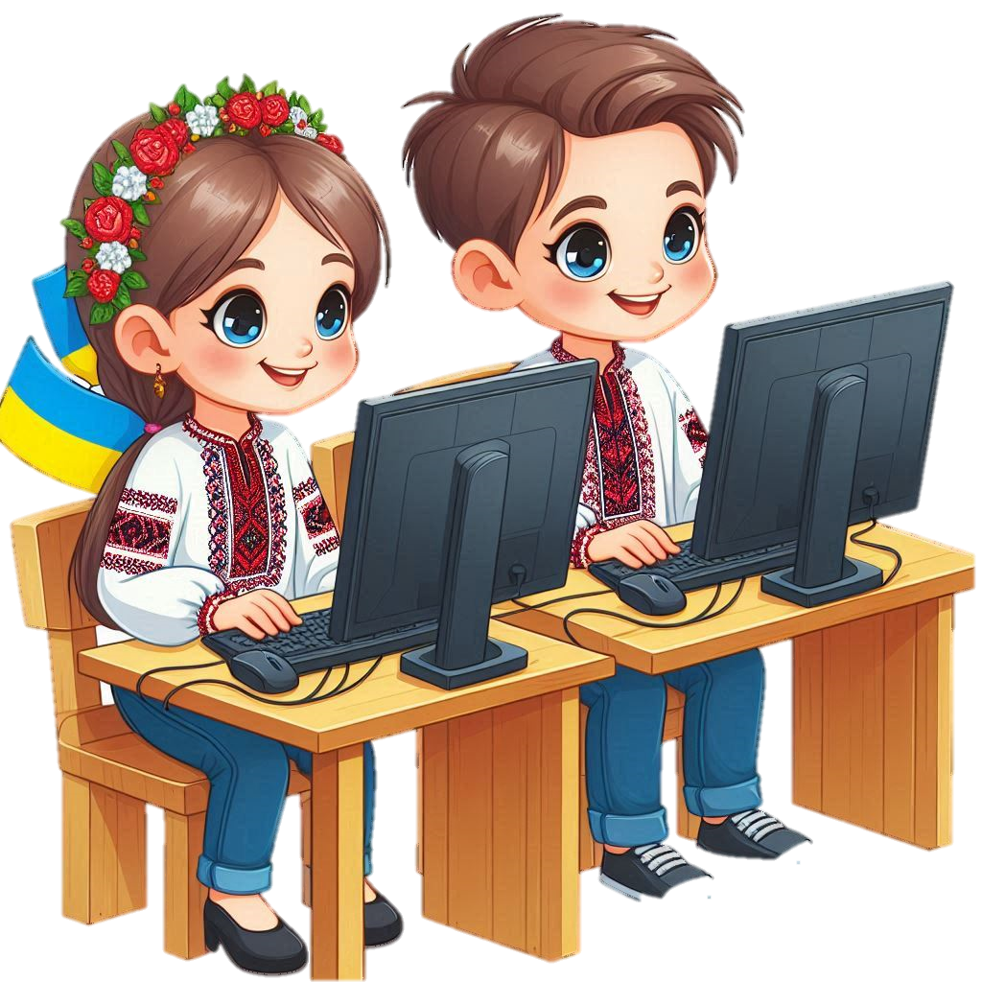
Домашнє завдання
Створіть презентацію на тему «Мій улюблений мультфільм», в якій опишіть види анімації, що використовувалися при створенні мультфільму, а також додайте кадри, до яких застосуйте анімацію Microsoft Power Point.

